Slide 1

Publicité Native Le Temps
Lausanne, Octobre 2016

Slide 2
Propositions de partenariat «Brand content»

Slide 3
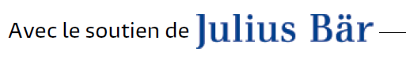
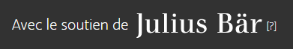




Principes des partenariats avec la marque Le Temps
Afin de pouvoir proposer des contenus de qualité, Le Temps exploite diverses sources de financement qui vont au delà de la publicité classique. Elles permettent de mener des enquêtes au long cours, de réaliser des reportages ambitieux ou d’innover dans les narrations que nous proposons à nos lecteurs.
Nous distinguons plusieurs formes de partenariat, qui sont mentionnées autant dans le quotidien imprimé que sur le site internet:
«Avec le soutien de»
Un contenu sponsorisé implique une discussion entre la rédaction en chef du Temps et un partenaire externe. Ils déterminent ensemble les thèmes qui seront traités dans le cadre du partenariat. La rédaction en chef du Temps décide, sur la base de sa charte éditoriale, si le thème a sa place dans le journal ou sur ses plates-formes numériques.
Une fois l’accord de sponsoring passé avec le partenaire, le traitement journalistique (choix de l’angle précis des sujets et des interlocuteurs) est réalisé en totale indépendance par la rédaction du Temps. Il appartient à la rédaction de décider si elle soumet les contenus au sponsor avant publication et de tenir compte ou non de ses éventuels commentaires.
«Proposé par» ou «Rédigé par»
Un article «proposé par» n’est en rien assimilable à un soutien de type sponsoring. Le département commercial du Temps met à la disposition d’un client un espace lui permettant de publier, en toute indépendance, un contenu à caractère éditorial qui s’inscrit dans le cadre d’un périmètre défini par avance. Ce contenu ne doit avoir aucune vocation publicitaire: il ne mentionne pas les services fournis par l’entreprise ou l’entreprise elle-même. La rédaction en chef du Temps a un droit de veto.
Print
Digital
«Publi-reportage», «Publi-rédactionnel»
Un publi-reportage n’est en rien assimilable à un soutien de type sponsoring. Le département commercial du Temps met à disposition d’un client un espace lui permettant de publier, en toute indépendance, un contenu à vocation publicitaire. La rédaction du Temps n’est alors impliquée d’aucune manière.

Slide 4
1. PRINT – Chronique éditoriale
Principe
Partenariat sous la forme «Proposé par».
Création d’une chronique éditoriale dédiée au thème de la fiscalité.
La rédaction donne la parole à UBP. La ligne éditoriale est discutée avec la rédaction.
Parution le lundi , 1 x par mois dans la partie «Economie».
Déclinaison web en section Economie.
Texte de 3’500 signes maximum.
Audience
Print 105’000 cRR*
Digital 35’000 UUpD/ 147’000 UUpW**
140’000 contacts bruts par jour
Duplication 2% => CHF 137’000 contacts nets par jour
Prix
CHF 7’000.- brut / parution
Présence annuelle, soit 12 parutions.
CHF 84’000.- brut
*Calculated Recent Readership, Mach Basic 2016-2
** Unique Users per Day, Unique Users per Week - Netmetrix 2016-1
19/10/2016

Slide 5
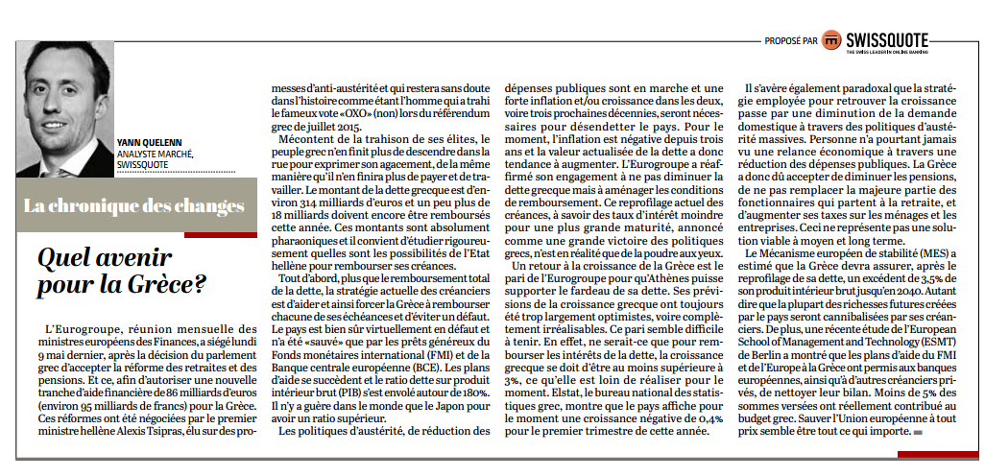
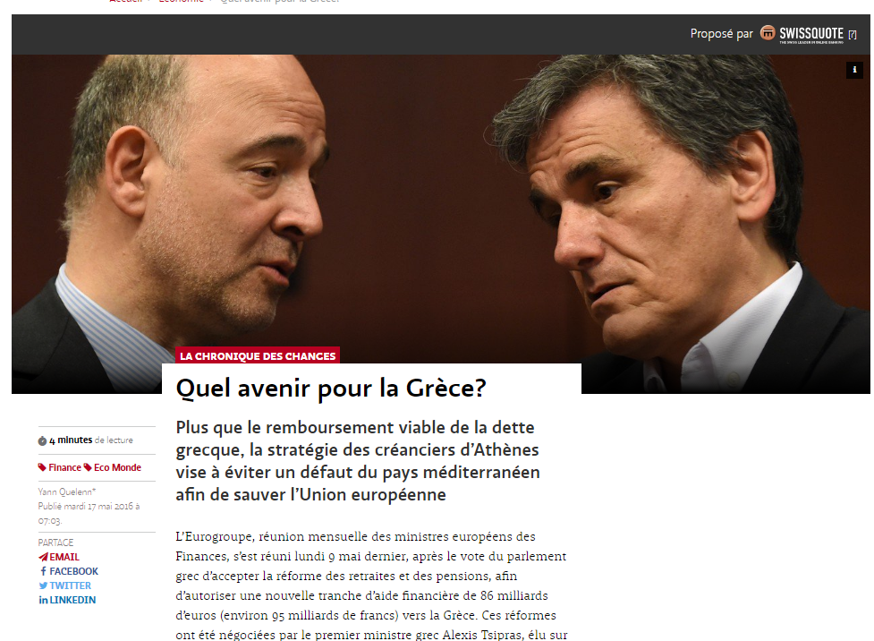
Exemple: Brand Content print & digital – «Proposé par»
Dispositif «Proposé par»
http://www.letemps.ch/economie/2016/05/17/avenir-grece

Slide 6
2. DIGITAL – Brand content Vidéo
A. Principe «Proposé par»
Partenariat sous la forme «Proposé par».
La rédaction donne la parole à UBP sous la forme d’un contenu vidéo avec la mention «Proposé par».
Le contenu doit être axé sur le thème de la fiscalité, en complément de la chronique éditoriale.
Les contenus sont choisis par UBP avec l’accord de la rédaction.
UBP transmet un briefing et un scénario complet à la rédaction.
Production réalisée par la rédaction.
Diffusion du contenu vidéo sur le site letemps.ch (home et section vidéos) avec la mention «Proposé par».
Audience
Digital 35’000 UUpD/ 147’000 UUpW*
Prix
CHF 6’000.- brut / vidéo
Présence annuelle, soit 2 vidéos
CHF 12’000.- brut
Source *Unique Users per Day, Unique Users per Week, Net-Metrix 2016-1
19/10/2016

Slide 7
2. DIGITAL – Brand content Vidéo
B. Principe «Avec le soutien de»
Partenariat sous la forme «Avec le soutien de».
La rédaction réalise une vidéo sur le thème de la fiscalité en complément de la chronique éditoriale.
Le contenu est discuté avec le partenaire UBP mais la rédaction garde le lead sur le concept et le contenu.
Production réalisée par la rédaction.
Diffusion du contenu vidéo sur le site letemps.ch (home et section vidéos) ainsi sur les réseaux sociaux avec une présence co-brandée.
Prix
CHF 9’000.- brut / vidéo
Audience
Digital 35’000 UUpD/ 147’000 UUpW*
Réseaux sociaux Facebook 140’000 followers / Twitter 11’400 abonnés
Présence annuelle, soit 2 vidéos
CHF 18’000.- brut
Source *Unique Users per Day, Unique Users per Week, Net-Metrix 2016-1
19/10/2016

Slide 8
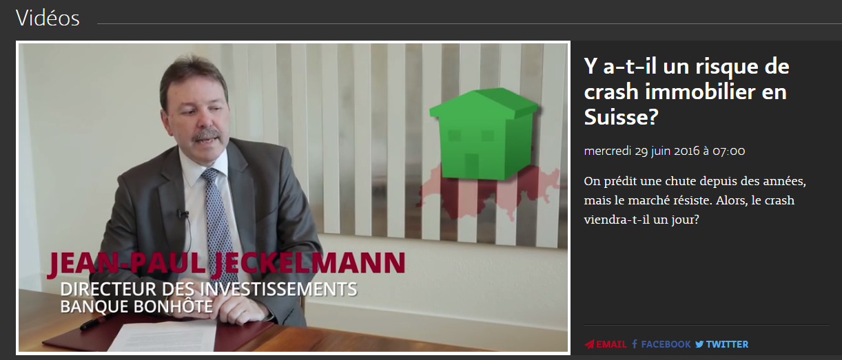

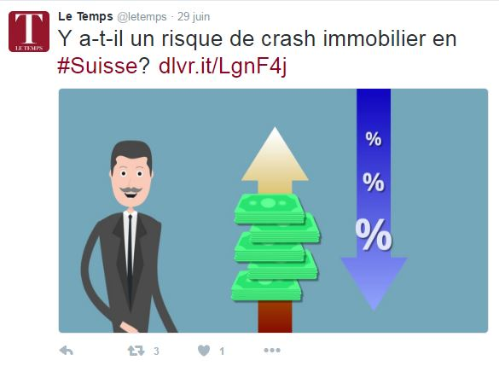
Exemple « Avec le soutien de » – Formats Native - Vidéo
Vidéo réalisée par la rédaction.
Axe rédactionnel et contenus définis avec la collaboration la rédaction digitale.
Vidéo diffusée sur letemps.ch en homepage (2 jours), en rubrique économie ( 1 semaine), ainsi qu’en rubrique Images / Vidéo (2 semaines, ensuite le contenu est archivé).
Vidéo postée sur les réseaux sociaux avec un ciblage en affinité.
Diffusion sur letemps.ch
Postes Facebook et Tweeter

Slide 9
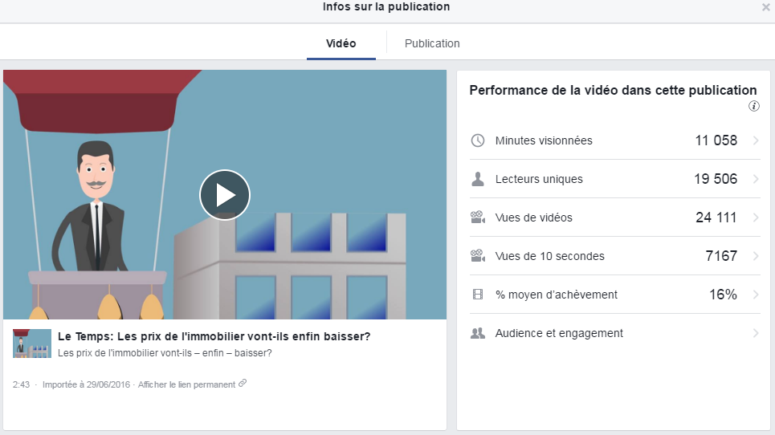
Exemple « Avec le soutien de » – Formats Native – Vidéo
Performances Facebook

Slide 10
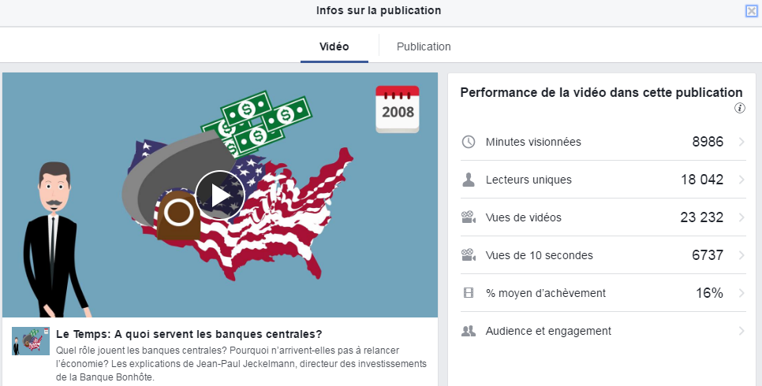
Exemple « Avec le soutien de » – Formats Native - Vidéo
https://business.facebook.com/letemps.ch/videos/1248891211807303/

Slide 11
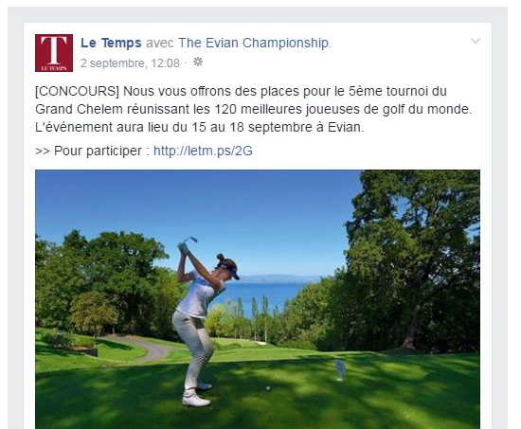

Exemple co-branding – Poste Facebook

Slide 12
3. DIGITAL – Blog Business
Principe
Partenariat sous la forme «Proposé par».
La rédaction met à disposition la plateforme «Blog» à son partenaire UBP.
La rédaction donne la parole à UBP sur le thème de la fiscalité. La ligne éditoriale est discutée avec la rédaction.
Les contenus sont rédigés par le partenaire UBP.
La rédaction assure une formation d’une journée dédiée à l’utilisation du blog.
Chaque contenu posté sur dans la partie Blog Business bénéficie d’une visibilité spécifique avec la diffusion d’un teaser éditorial qui sera présent en Homepage 2 jours et 1 semaine en Economie.
Le partenaire est invité à partager la plateforme Blog Business avec sa communauté ( site web et réseaux sociaux).
Audience
Digital 35’000 UUpD/ 147’000 UUpW*
Prix
CHF 1’200.- / formation d’un jour
CHF 3’000.- par contenu mis en ligne avec une présence teaser éditorial.
24 contenus / année ( diffusion 2 x par mois).
Les autres contenus sans visibilité complémentaire ( sans teaser) sont offerts dans la prestation globale.
CHF 73’200.- brut
Source *Unique Users per Day, Unique Users per Week, Net-Metrix 2016-1
19/10/2016

Slide 13
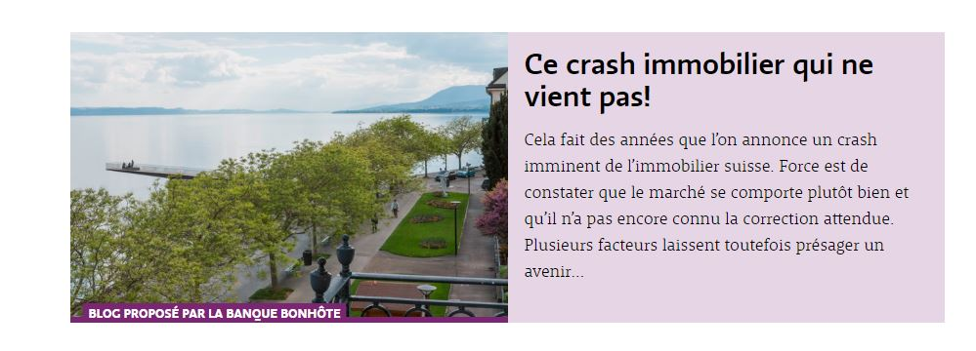
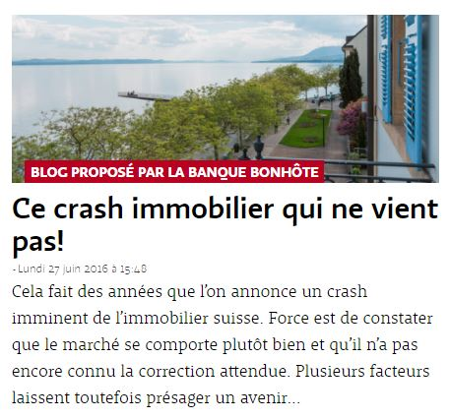
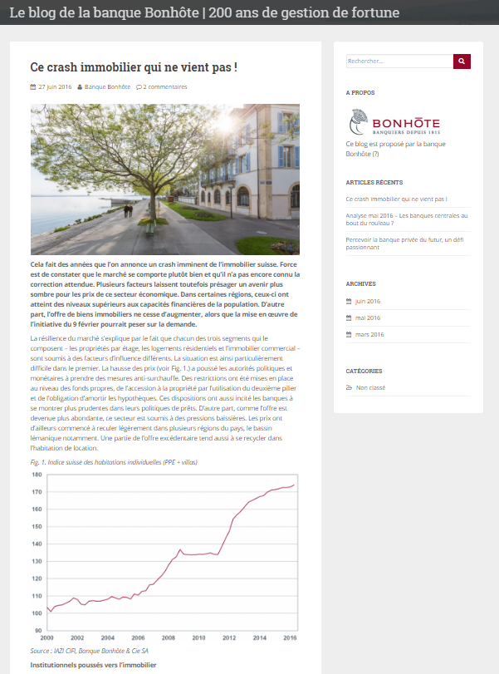
Digital - Formats Native – Blog Business
Teaser éditorial Homepage – 2 jours
Mention «Proposé par»
Teaser éditorial Economie – 1 semaine
Teaser éditorial en home de la page Blog
Mention «Proposé par»
Blog Business dédié à Bonhôte
Le contenu est géré par l’annonceur.
https://blogs.letemps.ch/bonhote/

Slide 14
4. DIGITAL – Live Chat
Principe
Partenariat sous la forme «Avec le soutien de»
La rédaction organise un live chat sur le thème de «Fiscalité» en complément des autres présences éditoriales (chronique éditoriale, vidéo et blog).
Le contenu est discuté avec le partenaire UBP mais la rédaction garde le lead sur le contenu.
Le jour du Live Chat la diffusion la mise en ligne est gérée par un responsable technique éditorial , il est accompagnée d’un journaliste qui sera dédié à la rédaction et sélection des questions.
Le partenaire est invité à partager la plateforme Live Chat avec sa communauté ( site web et réseaux sociaux).
Déroulé
J-1 Présentation du débat et des intervenants
Jour J Chat live, mise en ligne des réponses durant 1h30 environ.
Les internautes reçoivent un mail de confirmation de mise en ligne de la réponse à leur question.
Une sélection des contenus sont postés sur Tweeter.
J + 1 Le dossier reste visible plusieurs jours sur le site letemps.ch. Les contenus seront archivés selon le flux central.
Prix
CHF 10’000.- brut / live chat
19/10/2016

Slide 15

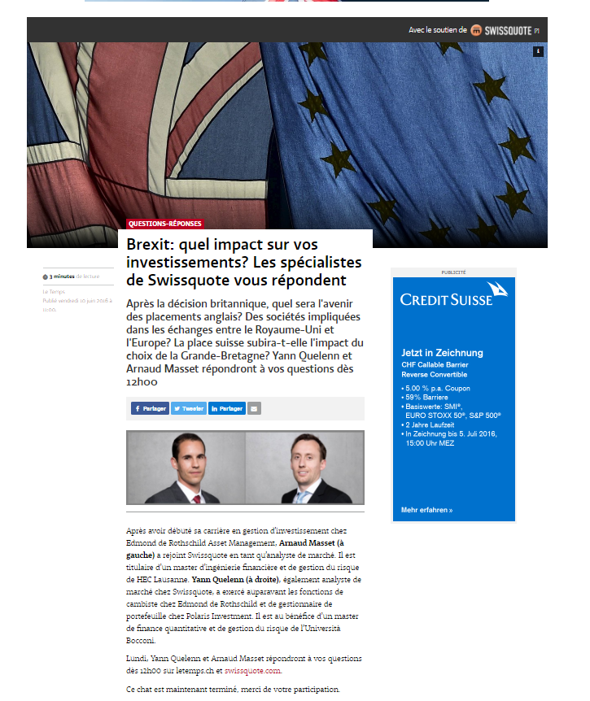
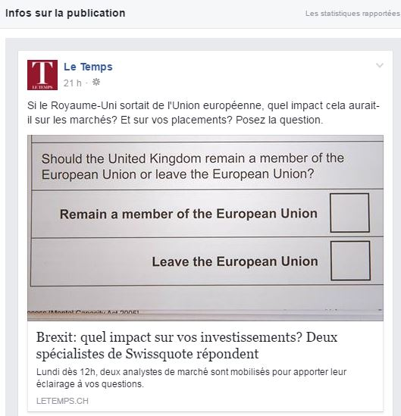
Digital - Formats Native – Live Chat
Page dédiée:
J-1
Présentation du débat et des intervenants
Jour J
Chat live, mise en ligne des réponses durant 1h30 environ.
Les internautes reçoivent un mail de confirmation de mise en ligne de la réponse à leur question.
Une sélection de contenus peuvent postés sur Tweeter.
J + 1
Le dossier reste visible plusieurs jours sur le site letemps.ch
Teaser éditorial Homepage
J-1
Poste Facebook
J-1
http://www.letemps.ch/economie/2016/06/10/brexit-impact-vos-investissements-specialistes-swissquote-repondent

Slide 16
Budget

Slide 17
Budget brut – Vision globale
Prestations «Brand content» | Prix / parution | Fréquence | Prix brut
Chronique éditoriale « Proposé par» | CHF 7’000.- | 12 parutions | CHF 84’000.-
Brand content vidéo «Avec le soutien de» | CHF 9’000.- | 2 x | CHF 18’000.-
Blog Business | CHF 1’200.- | 1 x | CHF 1’200.-
 | CHF 3’000.- | 24 x | CHF 72’000.-
Live Chat | CHF 10’000.- | 1 x | CHF 10’000.-
Total brut |  |  | CHF 185’200

Slide 18
Annexe

Slide 19
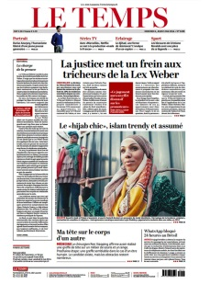

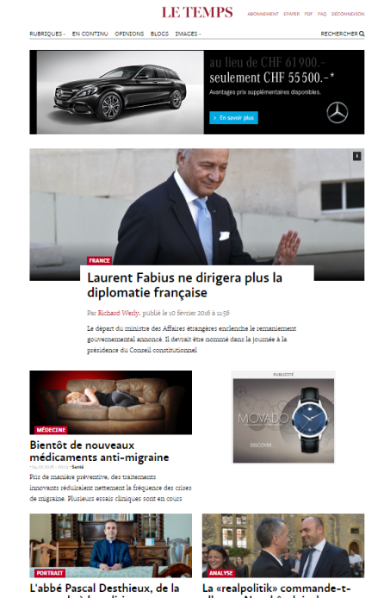
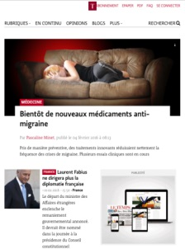

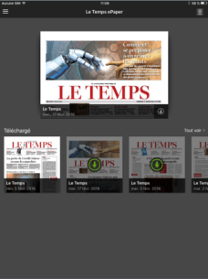
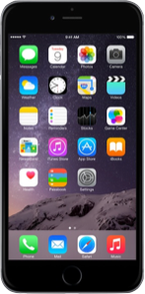
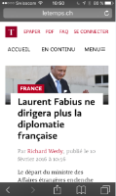










La marque Le Temps
Print
Online
Le quotidien
Le Temps Week-end
Letemps.ch – responsive design
iPhone App
Android App
iPad ePaper App
Les Hors-Série
Sortir
19

Slide 20
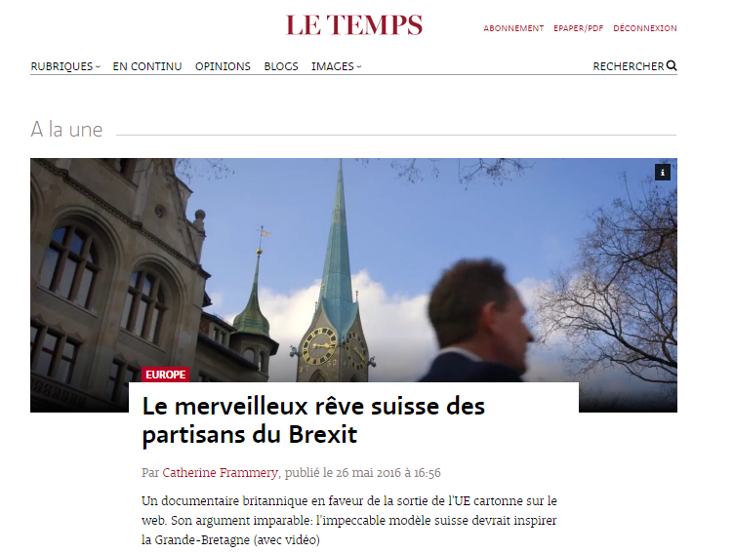


Letemps.ch – performances média site web
Net-Metrix-Audit (Mai 2016) | 872 000 unique clients
Net-Metrix-Profile 2016-1 | 398’000 Users par mois
 | 147’000 Users par semaine
 | 35’000 Users par jour
Visits | 2 778 543 / mois
Page impressions | 5 168 357 / mois
Highlights :
2015 : newsroom depuis mai en collaboration avec L’Hebdo et depuis novembre avec PME
Octobre 2015 : nouveau site internet
Introduction de nouveaux formats publicitaires
Développement de la marque sur les réseaux sociaux :
140’000 followers 7’900 followers

Slide 21
Evolution UUpD – UUpW –UUpM + Print
Net Metrix Profile – groupe total

Slide 22
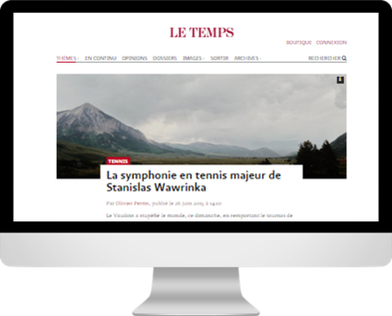
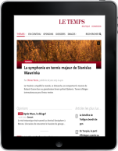
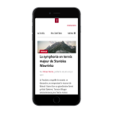
Plateformes Digitales
Source : Google Analytics Septembre 2016
22
Notes:
VNO : 2 fois plus importante le samedi

Slide 23


Audience - Mobile
Website - Mobile
Net-Metrix-Mobile (Septembre 2016) | 446'000 unique clients
Visits | 1'497'617 par mois
Page impressions | 2'195'478 par mois
iPhone App
Net-Metrix-Mobile (Septembre 2016) | 9’000 unique clients
Visits | 103’568 par mois
Page impressions | 651'394 par mois
iPad App
Google Analytics (Août 2016)
Sessions | 21’411 par mois
Page impressions | 849’044 par mois
Net-Metrix Mobile – Septembre 2016, Google Analytics Août 2016
23
Notes:
VNO : 2 fois plus importante le samedi

Slide 24
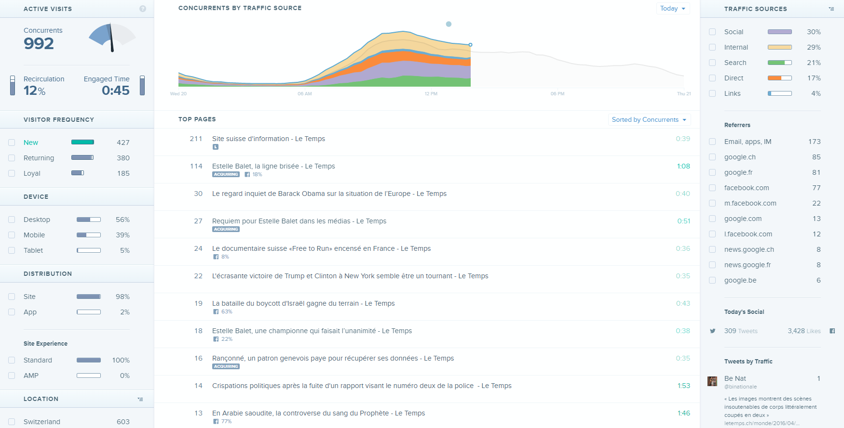
Digitalisation de la Rédaction
https://chartbeat.com/publishing/dashboard/letemps.ch/#_

Slide 25
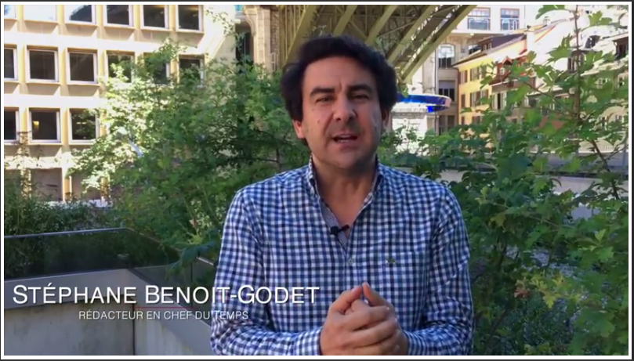
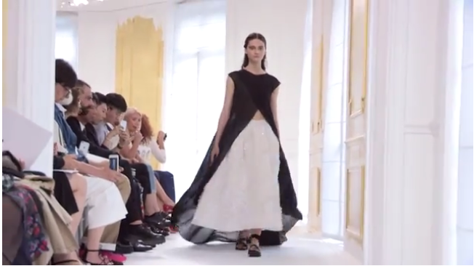
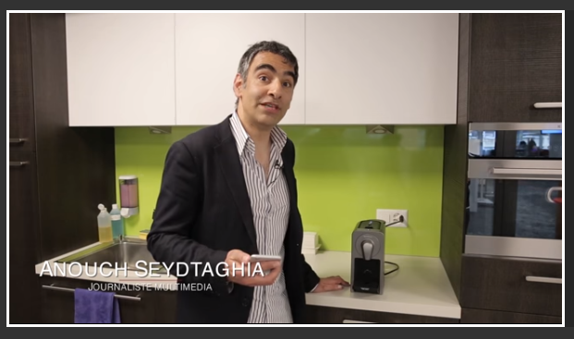
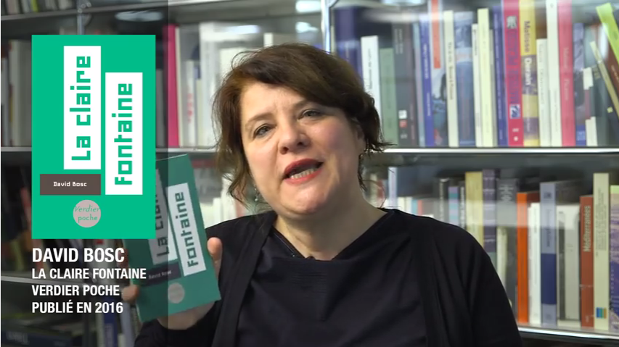
Digitalisation de la Rédaction – Contenus Video
https://youtu.be/dwD5RIKN3ag
https://youtu.be/M50PSjd63jg
https://youtu.be/WpAdRagGl8o
https://youtu.be/EieEFv3HFPc

